Slide 1

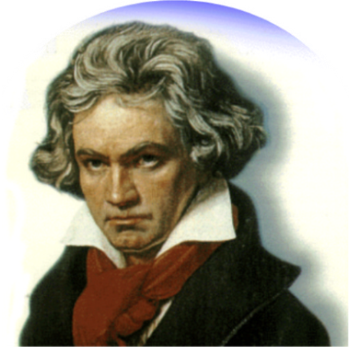
月光曲
PPT模板下载：www.1ppt.com/moban/ 行业PPT模板：www.1ppt.com/hangye/
节日PPT模板：www.1ppt.com/jieri/ PPT素材下载：www.1ppt.com/sucai/
PPT背景图片：www.1ppt.com/beijing/ PPT图表下载：www.1ppt.com/tubiao/
优秀PPT下载：www.1ppt.com/xiazai/ PPT教程： www.1ppt.com/powerpoint/
Word教程： www.1ppt.com/word/ Excel教程：www.1ppt.com/excel/
资料下载：www.1ppt.com/ziliao/ PPT课件下载：www.1ppt.com/kejian/
范文下载：www.1ppt.com/fanwen/ 试卷下载：www.1ppt.com/shiti/
教案下载：www.1ppt.com/jiaoan/

Slide 2
贝多芬
贝多芬（1770—1827年），德国波恩人。重小跟
父亲学习音乐，表现了非凡的音乐才华，十岁举行公
开演奏会，十二岁开始作曲。他生活在奥地利封建统
治最黑暗的时代，家境贫寒，受尽磨难，对劳动人民
十分同情，对专制暴政无比憎恨。他一生创作了大量
举世闻名的音乐作品，对他所处的那个时代的音乐创
作以及欧洲音乐的发展产生了很大的影响，为世界文
化作出了不朽的贡献。

Slide 3
学习生字新词
xiā
yōu
lín
眼睛瞎
幽静
微波粼粼
quàn
là
xiōng
入场券
蜡烛
波涛汹涌
máng
mò
lái yīn
盲姑娘
陌生
莱 茵 河

Slide 4
一阵风把蜡烛吹灭了。月光照进窗子来，茅屋里的一切好像披上了银纱，显得格外清幽。贝多芬望了望站在他身旁的兄妹俩，借着清幽的月光，按起琴键来。

Slide 5
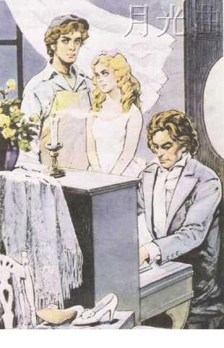
他好像面对着大海，月亮正从水天相接的地方升起来。微波粼粼的海面上，霎时间洒满了银光。月亮越升越高，穿过一缕一缕轻纱似的微云。忽然，海面上刮起了大风，卷起了巨浪。被月光照得雪亮的浪花，一个连一个朝着岸边涌过来……

Slide 6
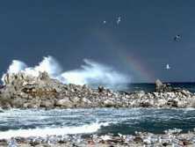
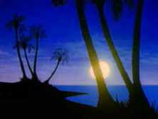
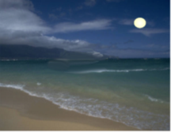
根据上面文字的描述，正确的排列下面的图形顺序。
3
1
2
（ ） （ ） （ ）

Slide 7
月亮升起 微波粼粼
月亮升高 穿过微云
月光照耀 波涛汹涌

Slide 8
1、贝多芬为什么要匆匆地离去呢?
2、你认为贝多芬是怎样的一个人？

